Slide 1
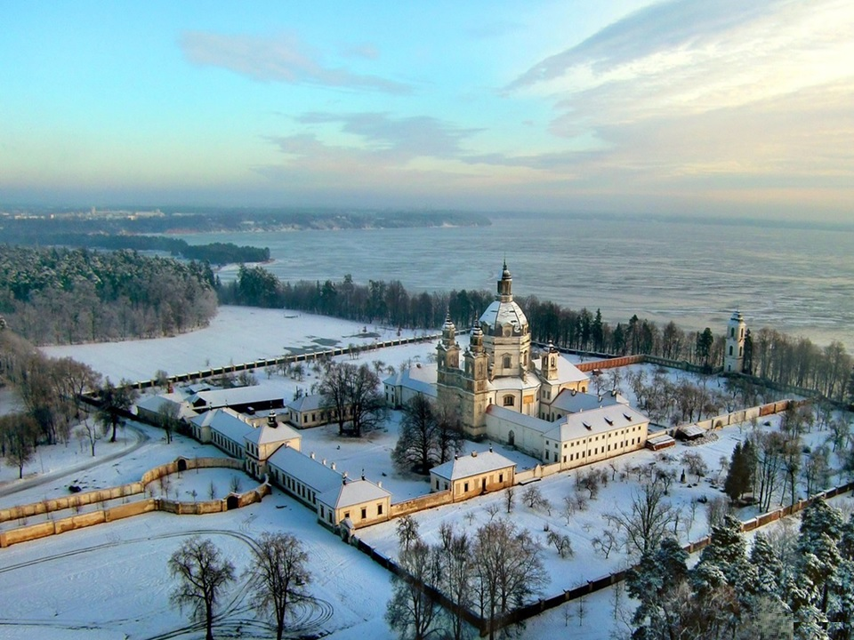

KAUNO MIESTO SAVIVALDYBĖS ADMINISTRACIJOS FILIALO
PETRAŠIŪNŲ SENIŪNIJOS
2024 M. VEIKLOS ATASKAITA

Slide 2
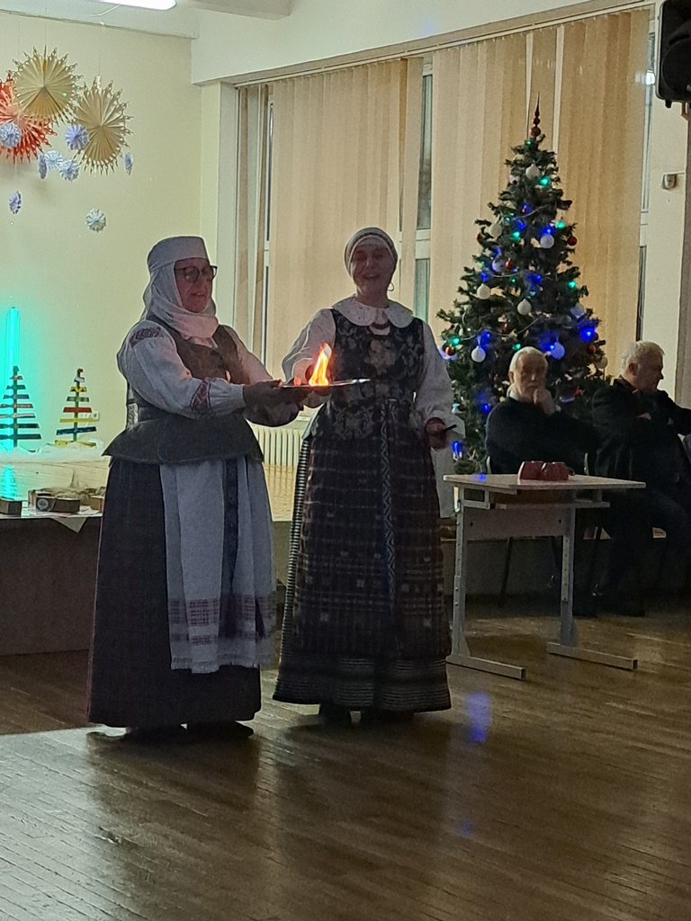
Bendruomeniškumo skatinimas Petrašiūnų seniūnijoje
„Stiprinti bendruomeninę veiklą savivaldybėse“ Kauno Palemono bendruomenės centro projektui „Praeitis kuria dabartį” buvo skirta 18 608,75 Eur. Projekto tikslas stiprinti, padėti, suburti vietos bendruomenę bei gyventojus (Advento vakaronė, Kalėdinės instaliacijos ir kt.).
Pagal Palemono bendruomenės inicijuotą paraišką „Kultūra į kiemus“ programos atidarymo šventė Palemone sutraukė tūkstančius žiūrovų ne tik iš Palemono, bet ir iš viso Kauno.
Tarpinstitucinio bendradarbiavimo susitikimas su Lietuvos probacijos tarnybos Kauno skyriaus specialistais, Petrašiūnų seniūnijos atstovais, Socialinių paslaugų centro darbuotojais, seniūnaičiai, bendruomenės pareigūnai.
Kasmetinė žydų kongreso inicijuojama akcija ,,Mes Prisimename“, Tarptautinė Holokausko aukų atminimo diena, žvakelių uždegimas Petrašiūnų žydų žudynių vietoje;
Skatino daugiabučių namų gyventojus aktyviau dalyvauti namų priežiūros ir jų aplinkos gerinimo klausimais. Tarpininkauta R. Kalantos g. 137A gyventojų bendrijos naujo pirmininko išrinkimui.

Slide 3
Seniūnijos teritorijos priežiūros organizavimas

Slide 4
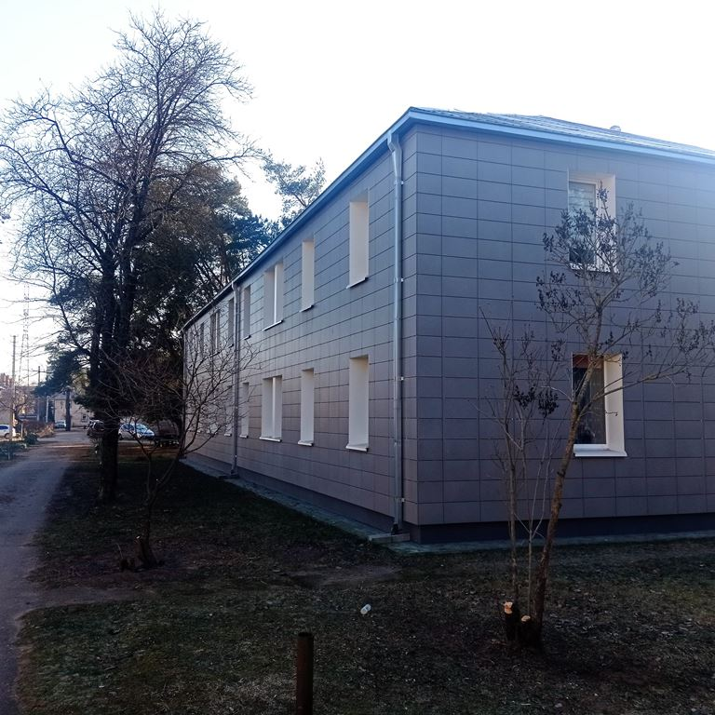
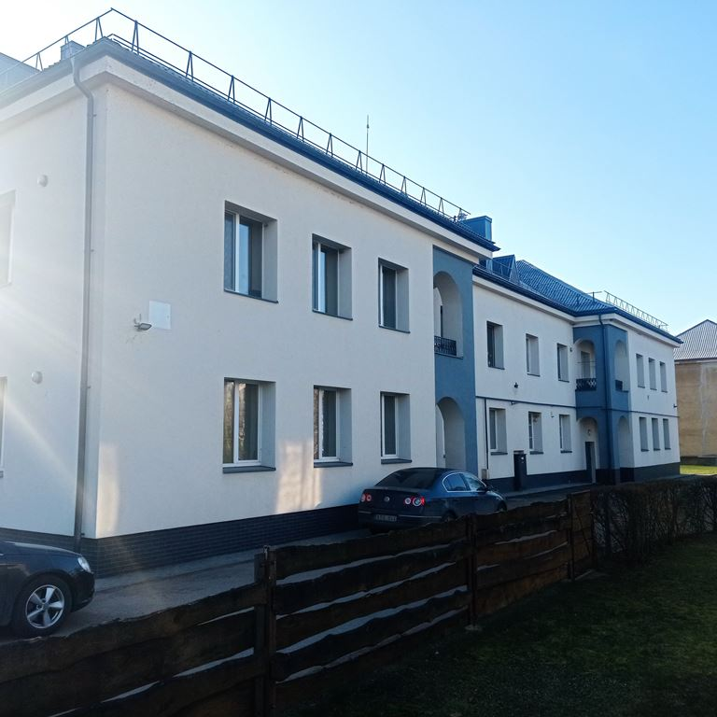
STATINIŲ PRIEŽIŪRA
Sudarytas ir pateiktas 2024 m. metinis statinių naudotojų techninės priežiūros planas (250 statiniai). Surašyti 277 statinių techninės priežiūros patikrinimo ir 44 faktinių duomenų patikrinimo aktų. Pagal STR reikalavimus patikrinta 42% (38%) tikrintinų ne rečiau kaip vieną kartą per metus statinių.
2024 m. pradėtas renovuoti R. Kalantos g. 23. Baigėsi renovacijos darbai Ekskvatorininkų g. 9, R. Kalantos g. 46, 84, 86 ir 69, Guobų g. 42A.
Surašyti 3 administracinių nusižengimų protokolai ir paskirtos baudos dėl statinio nepriežiūros už STR 1.03.07:2017 taisyklių pažeidimus. Vienas iš jų R. Kalantos g. 171 administratoriui UAB „Mano būstas Dainava“.
Viso seniūnijos teritorijoje yra 1847 tikrintini statiniai, iš jų 520 ypatingųjų statinių. Į tą skaičių įeina ir 173 daugiabučiai gyvenamieji namai.
Dalyvauta organizuojant M. Gimbutienės g. 10 daugiabučio namo kanalizacijos atnaujinimo darbuose.

Slide 5
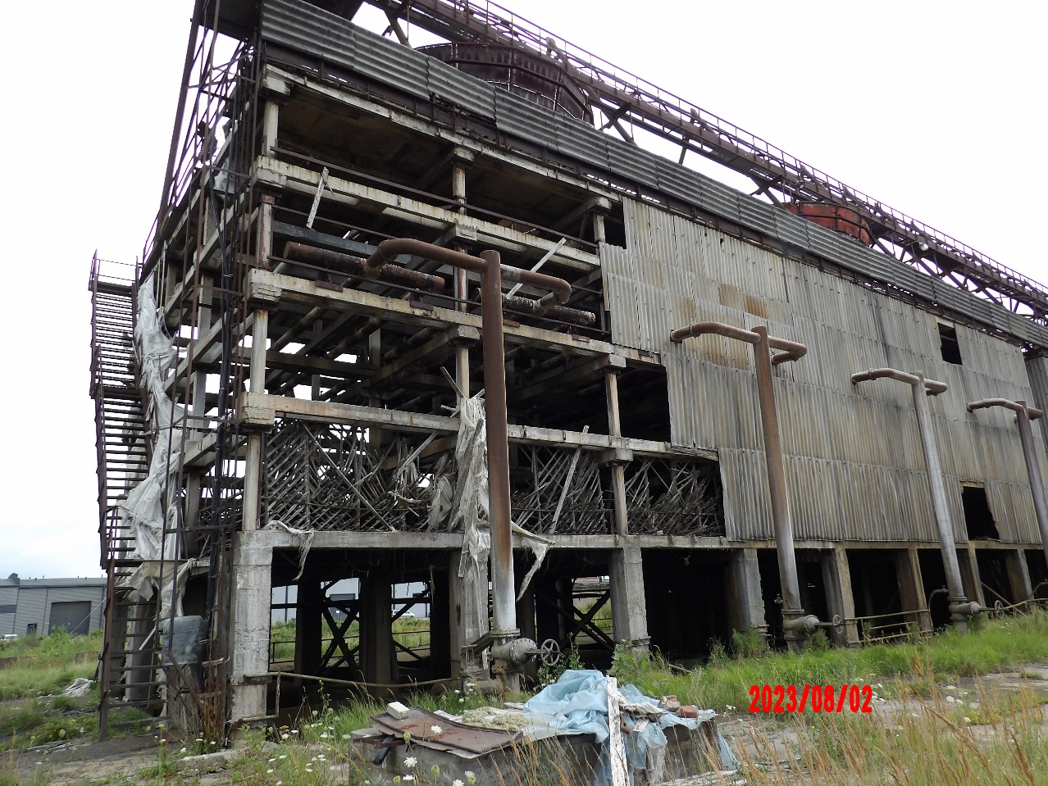
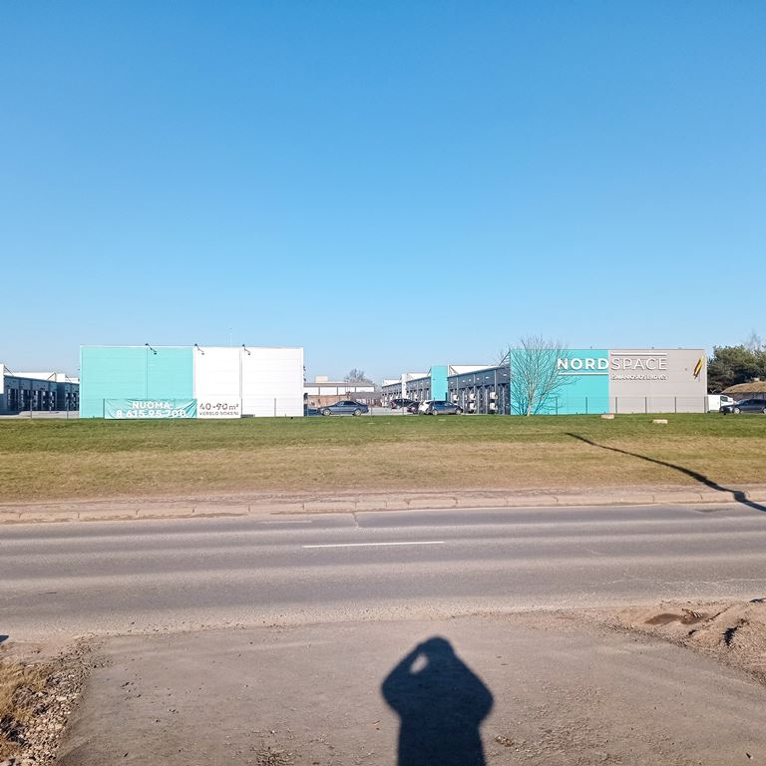
Nenaudojami ir neprižiūrimi statiniai
Sudarytas 2024 metų nenaudojamų ir neprižiūrimų statinių sąrašas. Į pirminį nenaudojamų ir neprižiūrimų statinių sąrašą buvo įtraukta 15 statinių.
Petrašiūnų seniūnijoje mažėja nenaudojamų ar apleistų statinių. Pasikeitus savininkams nugriauti 2 avariniai ypatingos paskirties statiniai Chemijos g. 15E ir jų vietoje pastatyti 7 nauji modernūs sandėliai.
Chemijos g. 15E (prieš)
9 statiniai pateikti padidinto nekilnojamojo turto mokesčio taikymui:
UAB „Mechel Nemunas“ (R. Kalantos g. 83) – 2;
Fizinis asmuo - Taikos pr. 112 – 2;
Fizinis asmuo - Stoties g. 9;
UAB „Palemono Keramikos gamykla“ (Pamario g. 1);
UAB „Rivona“ (R. Kalantos g. 76D);
UAB „Paltiškiai“ (Ateities pl. 30A);
UAB „Dovaina“ (Draugystės g. 19D).
Chemijos g. 15E (po)

Slide 6
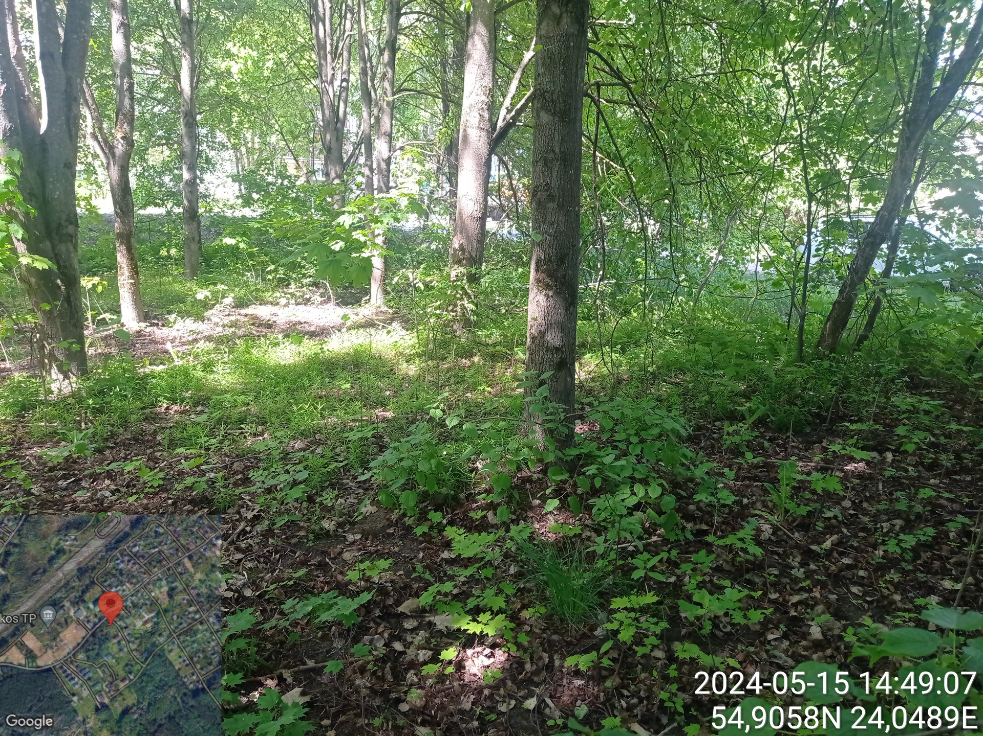
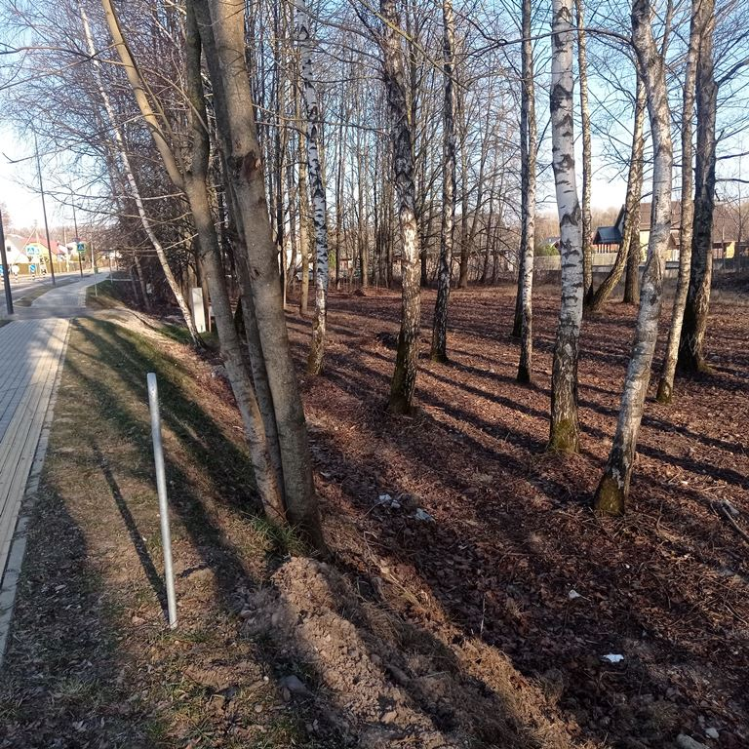
NENAUDOJAMI ŽEMĖS SKLYPAI
Sudarytas Nenaudojamos žemės sklypų sąrašas. 2024 metais į pirminį Nenaudojamos žemės sklypų sąrašą įtraukti 53 sklypai. Išsiųsta 117 įspėjimų sklypų savininkams dėl Kauno miesto švaros tvarkymo taisyklių nesilaikymo. Surašyta 130 faktinių duomenų patikrinimo aktų. Dėl Kauno miesto tvarkymo ir švaros taisyklių nesilaikymo Surašytas 1 AN protokolas.
7 sklypai pateikti padidinto žemės mokesčio taikymui.
6 privatūs: Ugniakuro g. 3, Taikos pr. 114M, Energetikų g. 67, Marių g. 61D, Jazminų g. 46, Jazminų g. 48
1 nuomojamas iš valstybės – Technikos g. 10.
Marių g. 61D, Jazminų g. 48, 46
Marių g. 61D, Jazminų g. 48, 46

Slide 7
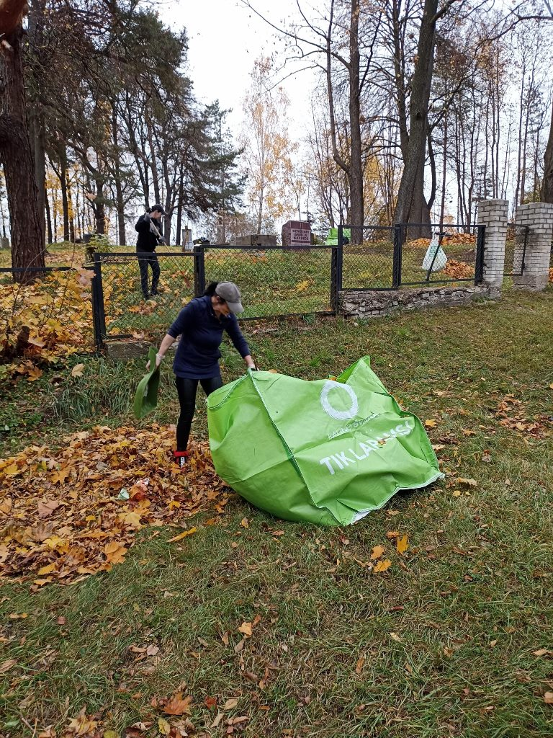
Viešųjų erdvių tvarkymas IR PRIEŽIŪRA
„Sava platforma“ iniciatyva sutvarkyta Kauno Marių prieigos Petrašiūnuose (nuo Pažaislio vienuolyno iki požeminės perėjos link Ugniakuro).
Palemono bendruomenės iniciatyva buvo tvarkomos Kauno Marių prieigos Palemone, Parko gatvės pakraščiai, aplinka šalia naujai įrengtos Palemono vaikų ir sporto žaidimų aikštelės.
Petrašiūnų bendruomenės aktyvistai tvarkė Amalių kapines prieš Vėlines.

Slide 8
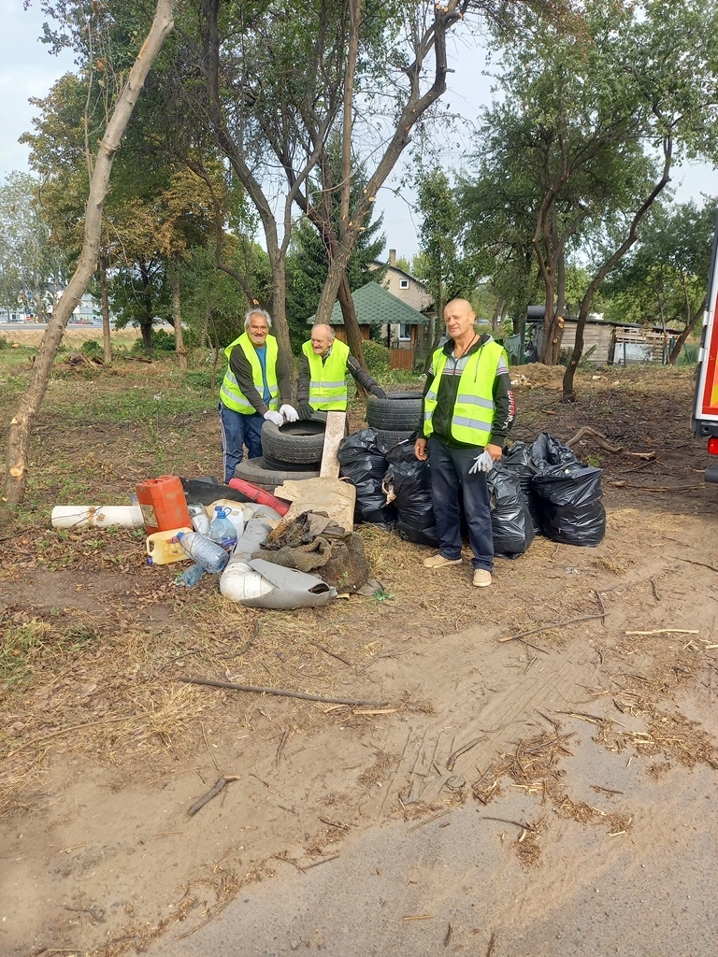
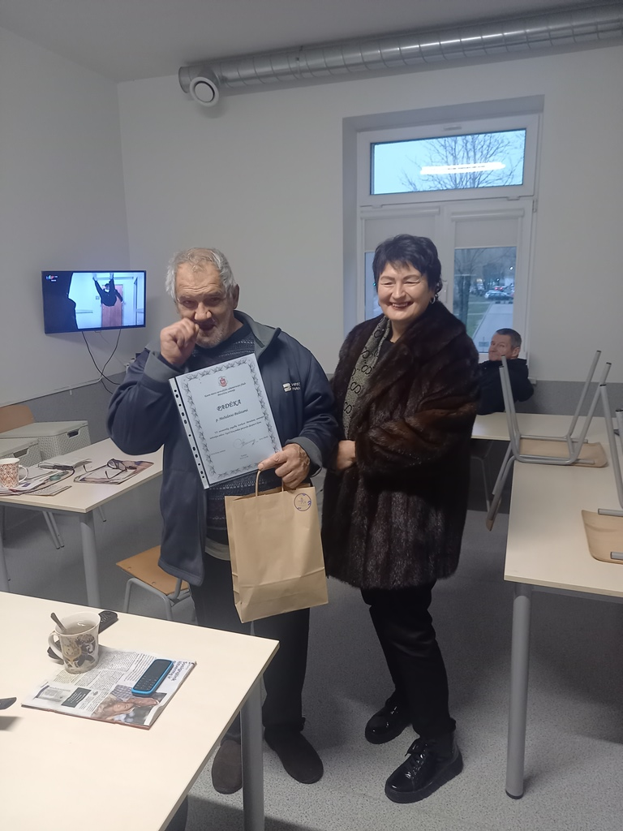
Viešųjų erdvių tvarkymas IR PRIEŽIŪRA
Bendradarbiauta su Nakvynės Namų darbuotojais ir gyventojais grėbiant ir sukraunant lapus į didmaišius šalia pagrindinių Petrašiūnų seniūnijos gatvių, renkant šiukšles, pjaunant žolę ir genint menkaverčius krūmokšnius valstybinėse teritorijose. Kartu likviduota nelegali benamių buveinė
R. Kalantos gatvėje prie Neste degalinės.

Slide 9
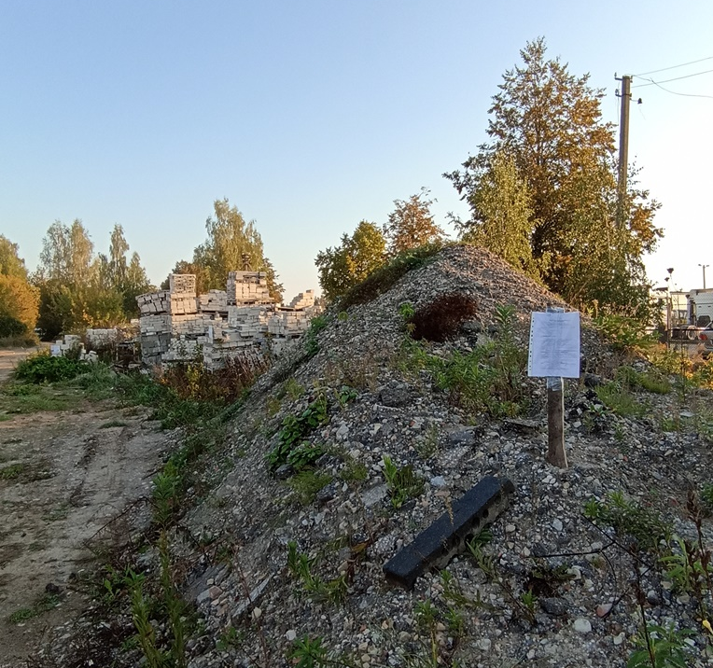
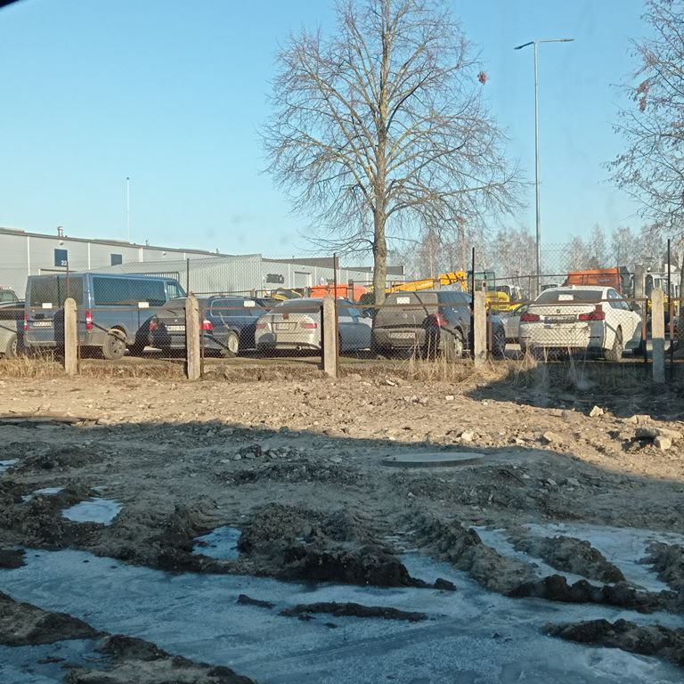
Viešųjų erdvių tvarkymas IR PRIEŽIŪRA
Bendradarbiaujant su vietinių įmonių atstovais likviduota 1,5 tūkstančių kub. m statybinių medžiagų ir jų atliekų iš valstybinės teritorijos šalia Perspektyvos g. 4.

Slide 10
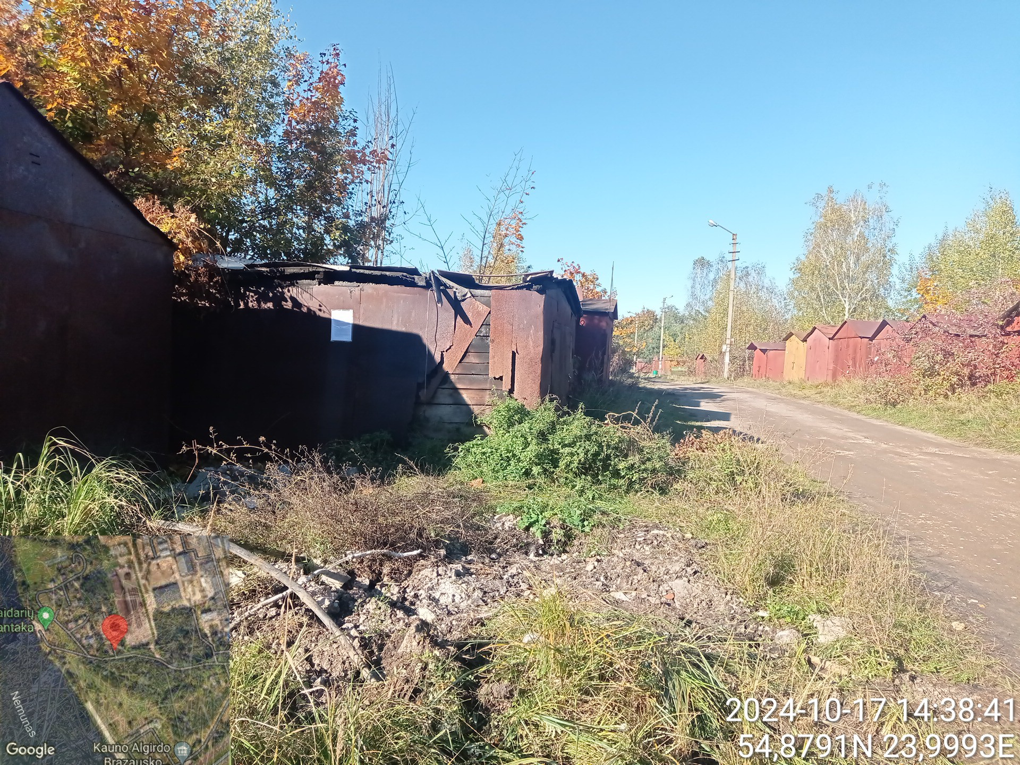
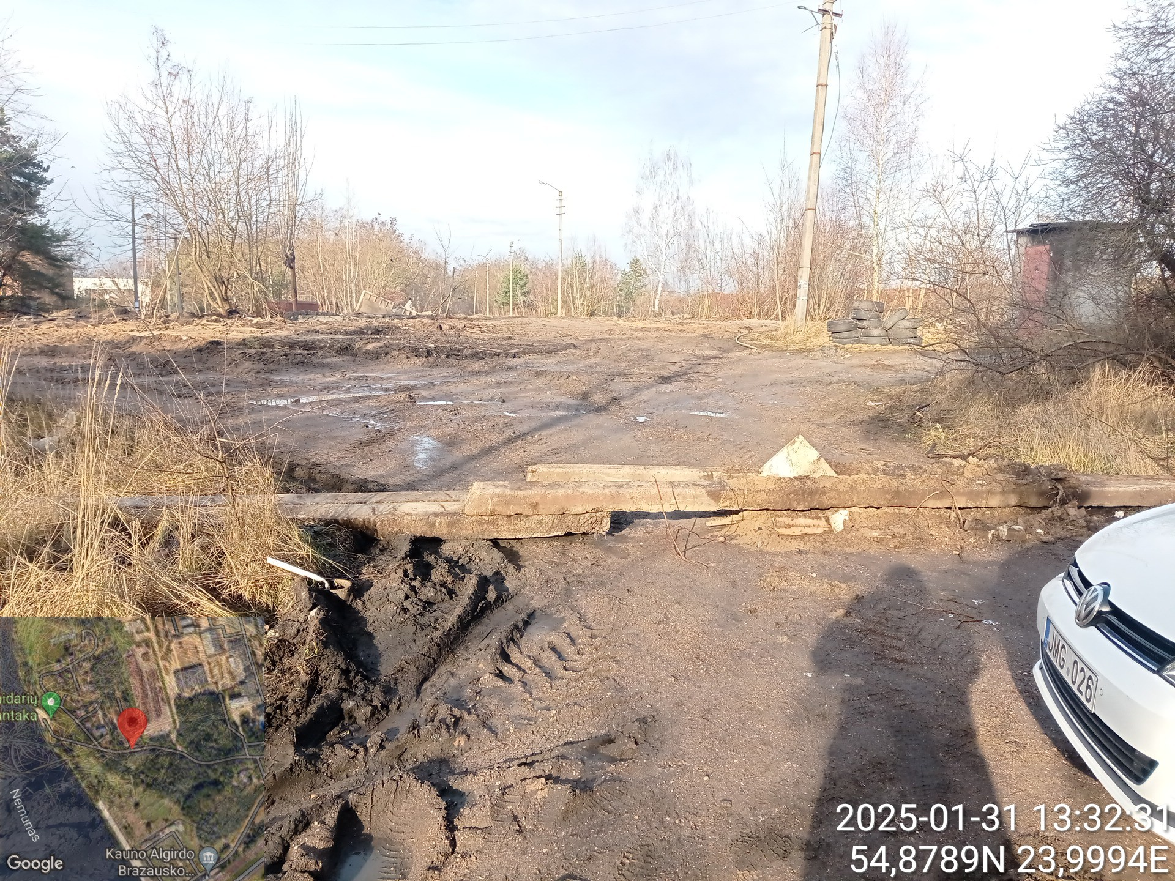
Viešųjų erdvių tvarkymas IR PRIEŽIŪRA
Kartu su Kauno marių metalinių garažų eksploatavimo bendrija nugriauta 117 garažų valstybinėje teritorijoje šalia Nemajūnų g. 15, Kaune.

Slide 11
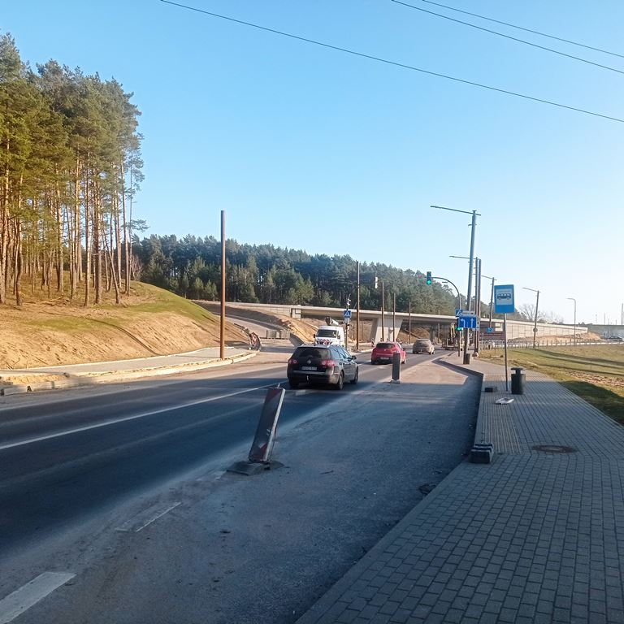
GATVIŲ PRIEŽIŪRA IR REMONTAS
Miesto tvarkymo skyriui teikėme 117 siūlymų dėl gatvių ir jų atkarpų asfalto dangos remonto (110 siūlymai dėl avarinių duobių remonto Miesto tvarkymo skyriaus sukurtame Avarinių duobių lokalizavimo „ArcGis“ žemėlapyje, 7 siūlymai teikti el. paštu).
Žvyruotų gatvių greideravimo darbai atliekami 36 seniūnijos gatvėse ar jų atkarpose.
Metų bėgyje atliekami 2 gatvių greideriavimo etapai – pavasarį ir rudenį.
Vykdant žemės kasimo darbų kontrolę nustatyti 3 neteisėti kasimo darbai.
Nuolatos vykdoma gatvių teršimo prevencija ir kontrolė – transporto priemonių, išvykstančių iš statybviečių.

Slide 12
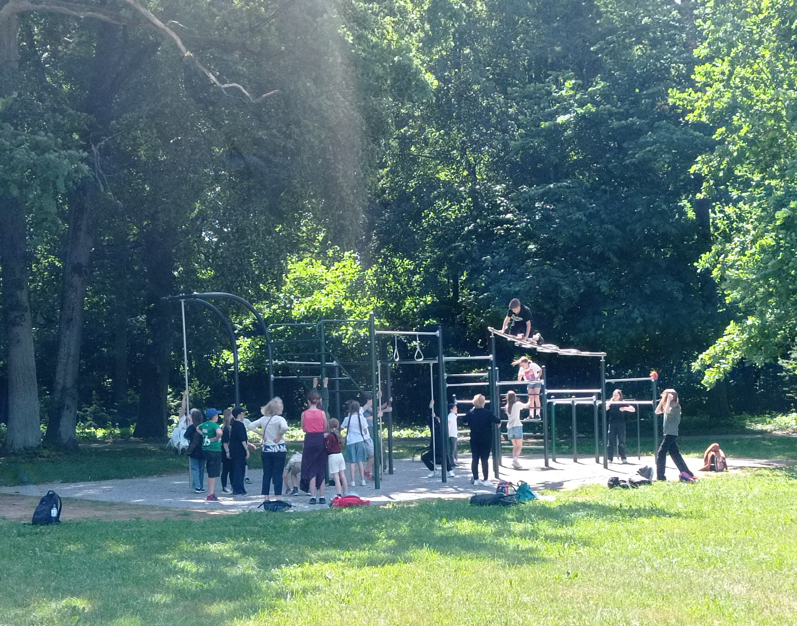
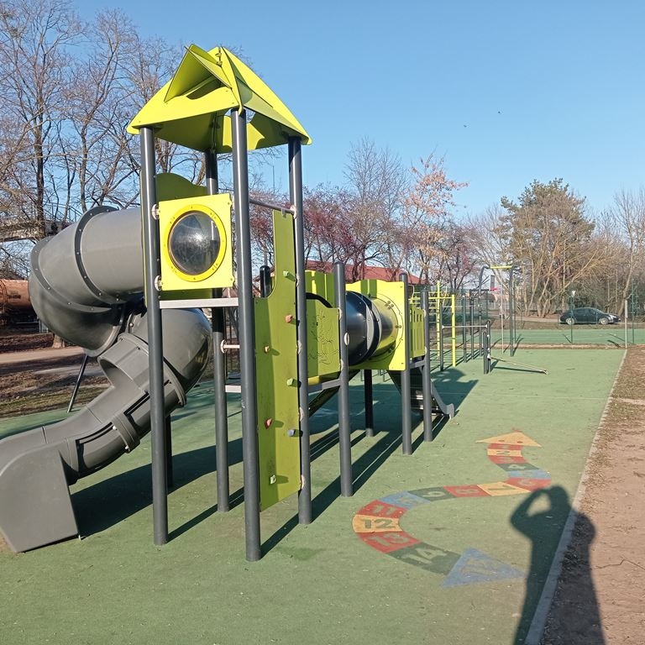
SPORTO IR VAIKŲ ŽAIDIMŲ AIKŠTELĖS
Šalia Pažaislio įrengtas sporto kompleksas (skersiniai, lygiagrečiai ir kt.) pritraukia ne tik vietinių sportininkų dėmesį, bet ir atvykstančių turistinių grupių iš kitų miestų. Atnaujinta aikštelė prie Kauno Marių paplūdimių. Įrengtas primas Kaune 8 metrų vaikų žaidimų įrenginys.
Naujai įrengta sporto ir žaidimų aikštelė Palemone prie Stoties g. 18. Nepamirštant futbolo valstybinei teritorijoje šalia Marių g. 7A pastatyti vartai. Teritorijai planuojam suteikti skvero statusą.
Naujais įrenginiais papildytos Guobų ir Armatūrininkų aikštelės. Atnaujintos Giraitės ir T. Masiulio aikštelės.

Slide 13
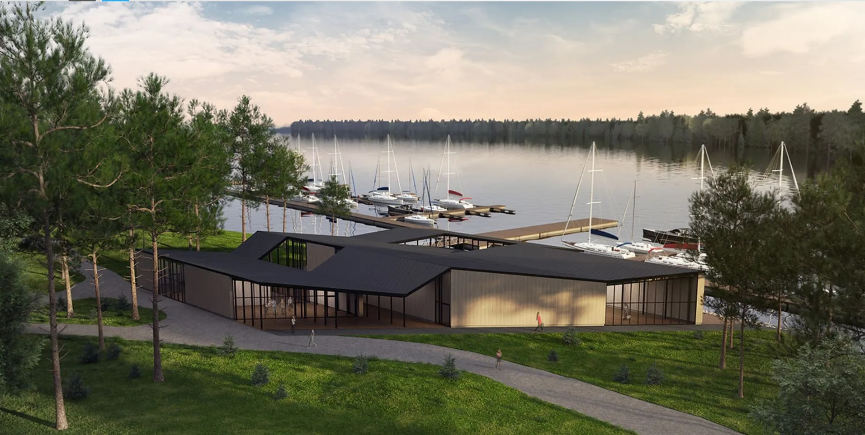
Poilsio ir sporto komplekso Neptūno įlankoje statybos darbai adresu R. Kalantos g. 130 Įrengus kompleksą planuojama atnaujinti kelią ir įrengti pėsčiųjų taką per mišką nuo Giraitės gatvės
NEPTŪNO ĮLANKA

Slide 14
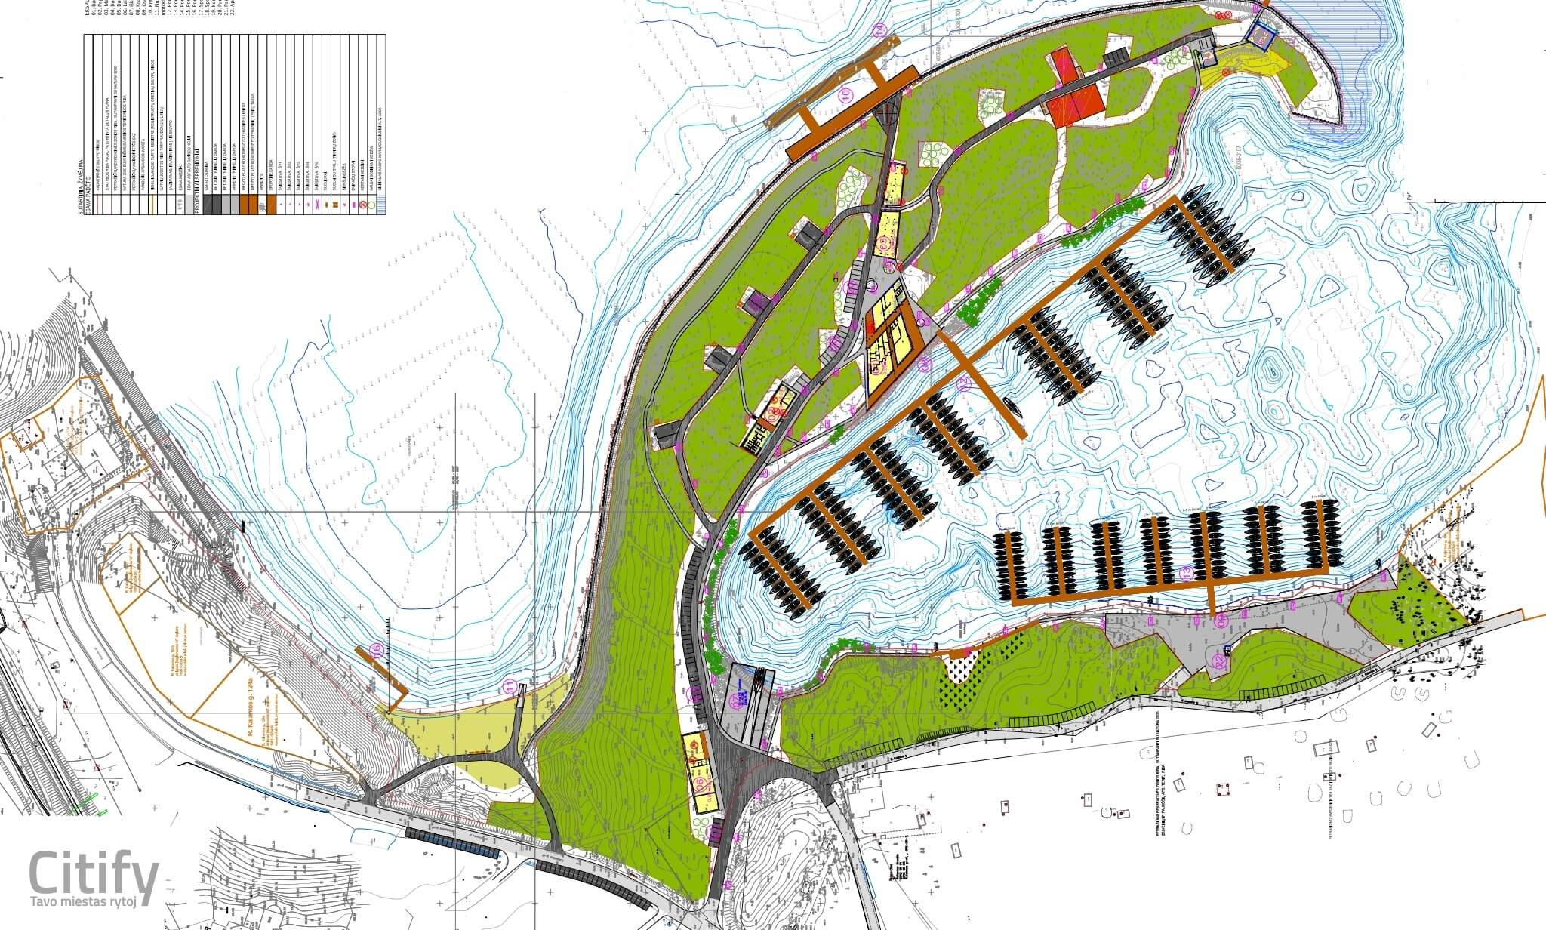
KAUNO MARIŲ ĮLANKOS UOSTAS IR BURIAVIMO MOKYKLOS SPORTO BAZĖ

Slide 15
administracinė veikla

Slide 16
GYVENAMOSIOS VIETOS DEKLARAVIMAS

Slide 19
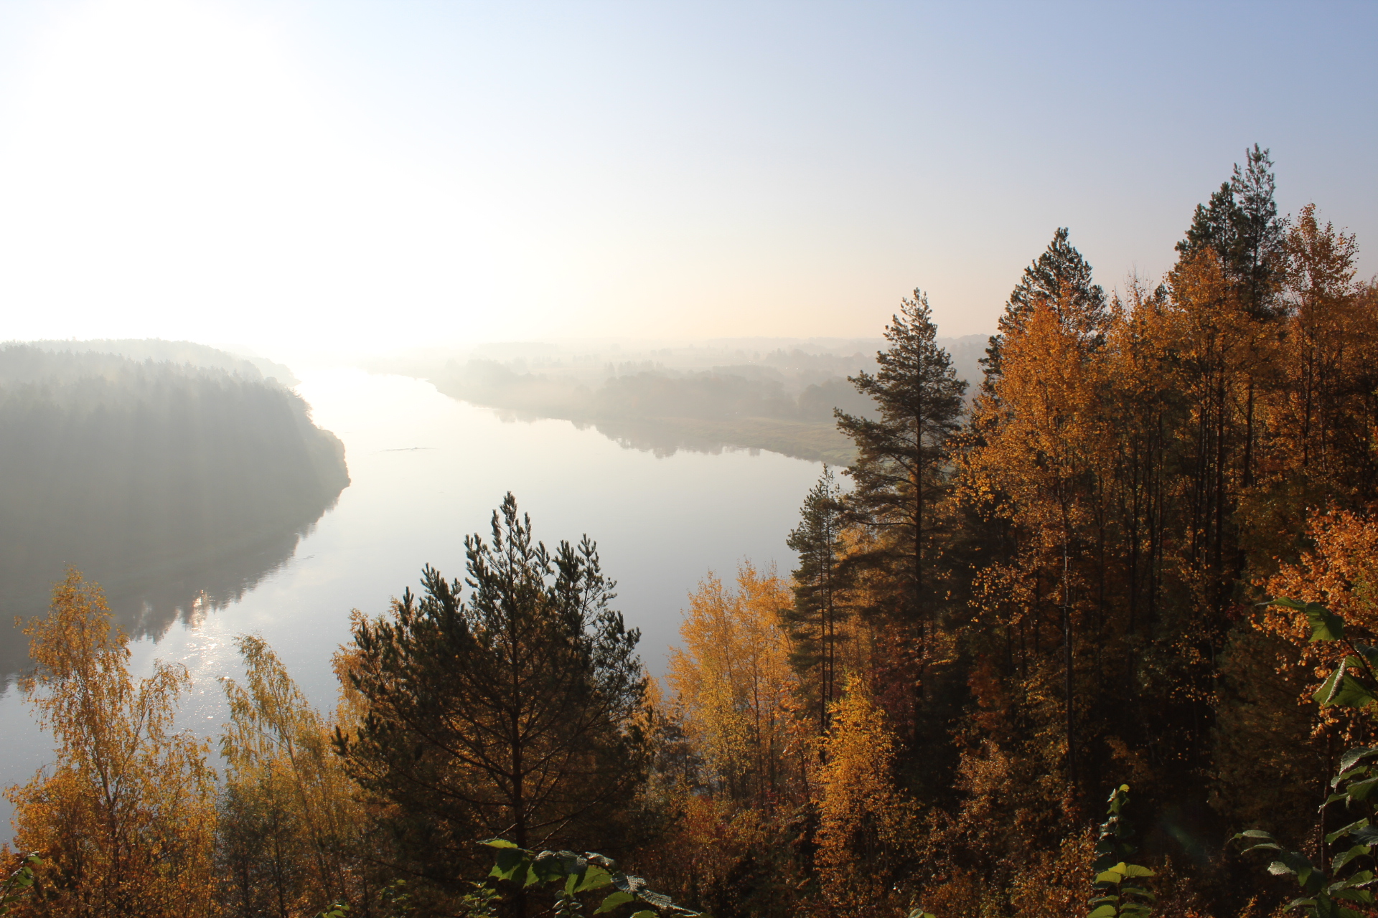
Pabaiga

